Slide 1

Разработка программного обеспечения для автоматизации получения данных со спектрометра Optosky
Тимофеев Евгений
Студент 3го курса ФБКИ ИГУ

Slide 2
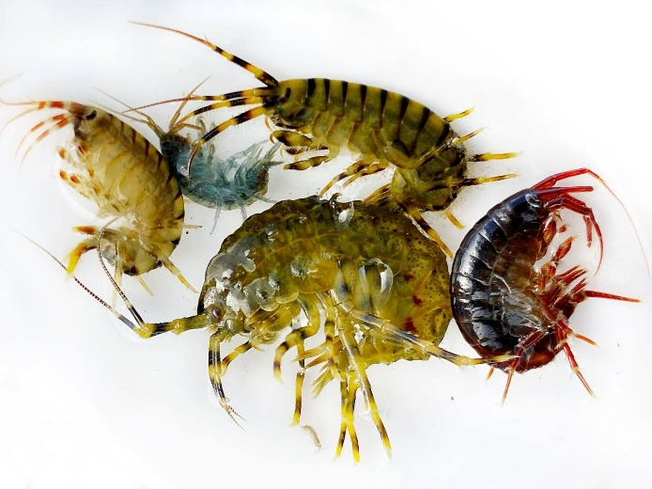
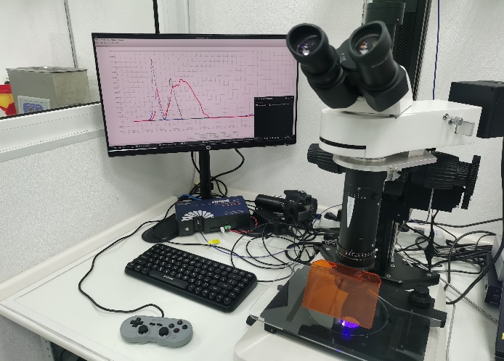
Проблема
В НИИ биологии ИГУ ведутся работы по мониторингу состояния байкальских животных, в частности эндемичных рачков амфипод (гаммарусов).
Рачкам вживляют биосенсоры, меняющие излучаемый спектр, в зависимости от состояния организма. Получив спектральные показатели сенсора можно понять, в каком состоянии находится организм.
Была создана установка, состоящая из флуоресцентного микроскопа, интегрированного со спектрометром и цифровой камерой.
Однако имеющееся оборудование обладает слабым программным обеспечением, не позволяющим запустить комплекс в полноценном режиме работы.

Slide 3
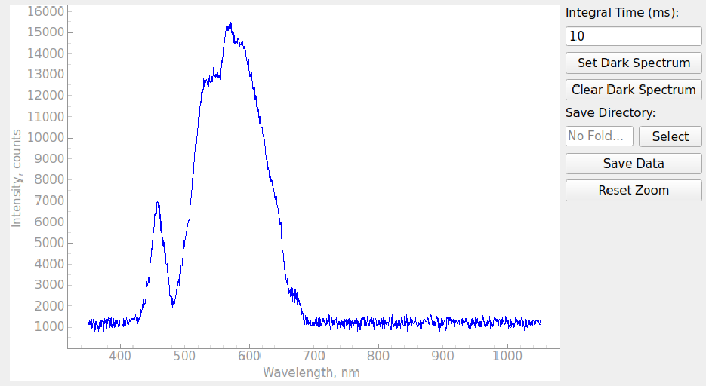
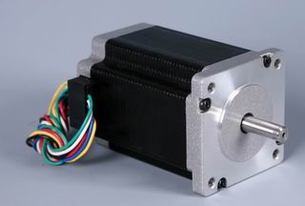
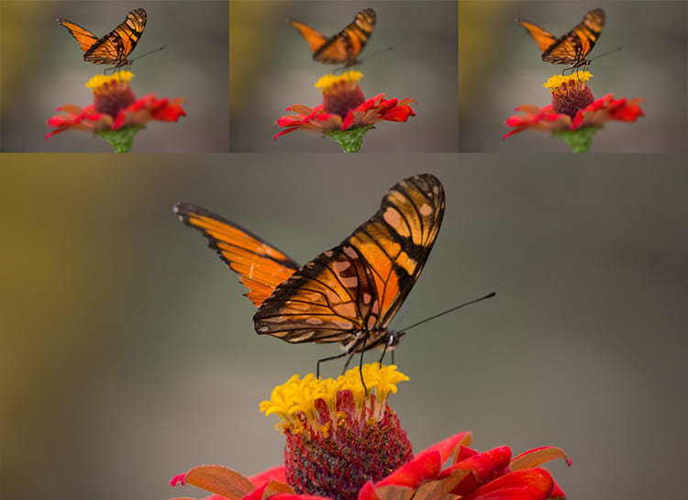
Задачи
Автоматизация подключение Спектрометра
Выгрузки и визуализации данных в реальном времени
Подключение шагового двигателя к микроскопу
Подключение камеры к микроскопу
Автоматизация создания отчётов по шаблону
Реализация механизма стэкинга изображений (улучшения качества изображения путём объединения нескольких снимков с разным фокусом)
Создание удобного пользовательского интерфейса

Slide 4










План реализации
Спектрометр
Спектрометр
Визуализация
Отчёты
Выгрузка данных
Авто заполнение
документов
Выгрузка данных
Выгрузка данных
Выгрузка данных
Механизация
Джойстик
Интерфейс
Шаговый двигатель
Более точная настройка
Удобное пользование
Камера
Стекинг
Получение снимков
Улучшение изображений

Slide 5
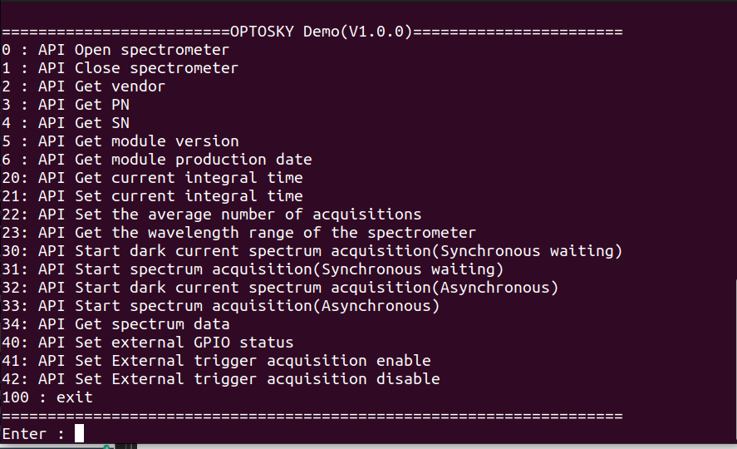

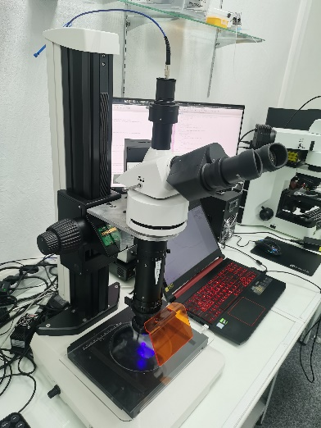
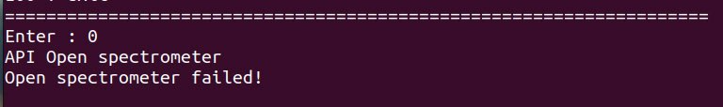

Проблемы при реализации
Проблема: Код не видел прибор, не хватает прав sudo.
Проблема: При попытке получить данные, программа входит в бесконечный цикл отправки приветственного сообщения.
Запуск sudo внутри программы с помощью – os, subprocess или pexpect. Не дают результат. Из-за особенностей скрипта выгрузки.
Замена подключения os.popen() на более новый вариант subprocess.Popen() не решила проблему.
Решение: создания bush скрипта и настройка запучка без пароля через visudo
Анализ скрипта выгрузки, показал, что скрипт работает исключительно в режиме интерактивного ввода и стандартные варианты подключения не подходят.
Решение: применение библиотеки pexpect, специально разработанной для интерактивного ввода команд.

Slide 6
Схема приложения
Время накопления
Установка тёмного спектра
Сброс тёмного спектра
Поле выбранной папки
Кнопка выбора папки
Сохранение в папку
Взять весь график в фокус
Место под новые функции
Текущие показания
Длина волны
Интенсивность

Slide 7


Перспективы
Добавление возможности сравнивания нескольких датасетов друг с другом / с текущими показаниями спектрометра
Подключение нейронных сетей для настройки и улучшение получаемых данных и изображений
Адаптация ПО под другие модели устройств (спектрометр/микроскоп/камера)
Подключение облачных технологий для хранения данных
Создание и интеграция других устройств и сервисов

Slide 8
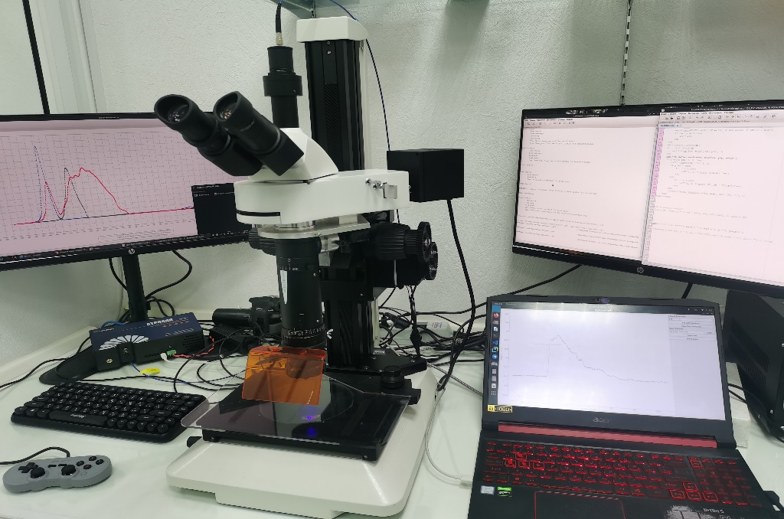
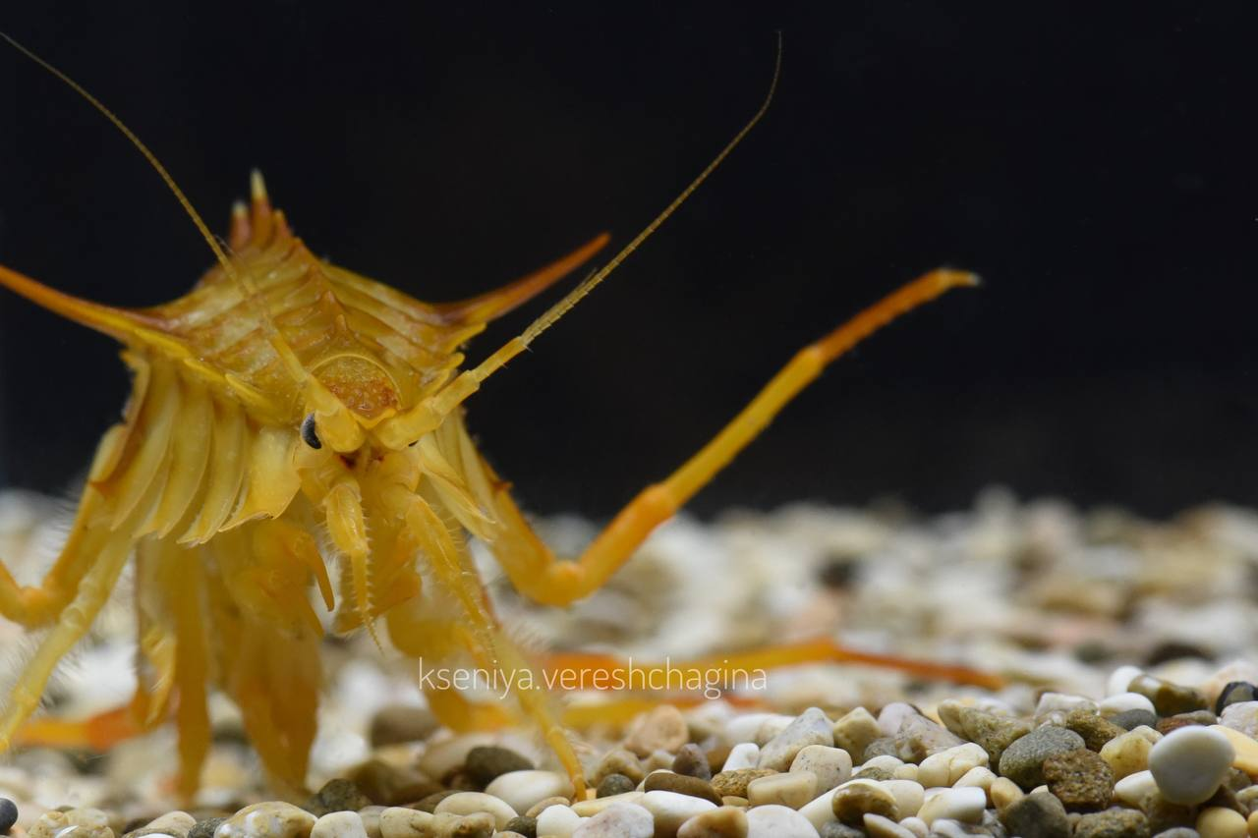
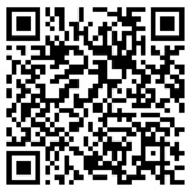
Спасибо за внимание!
Тимофеев Евгений
geka.timof@mail.ru

